Slide 1
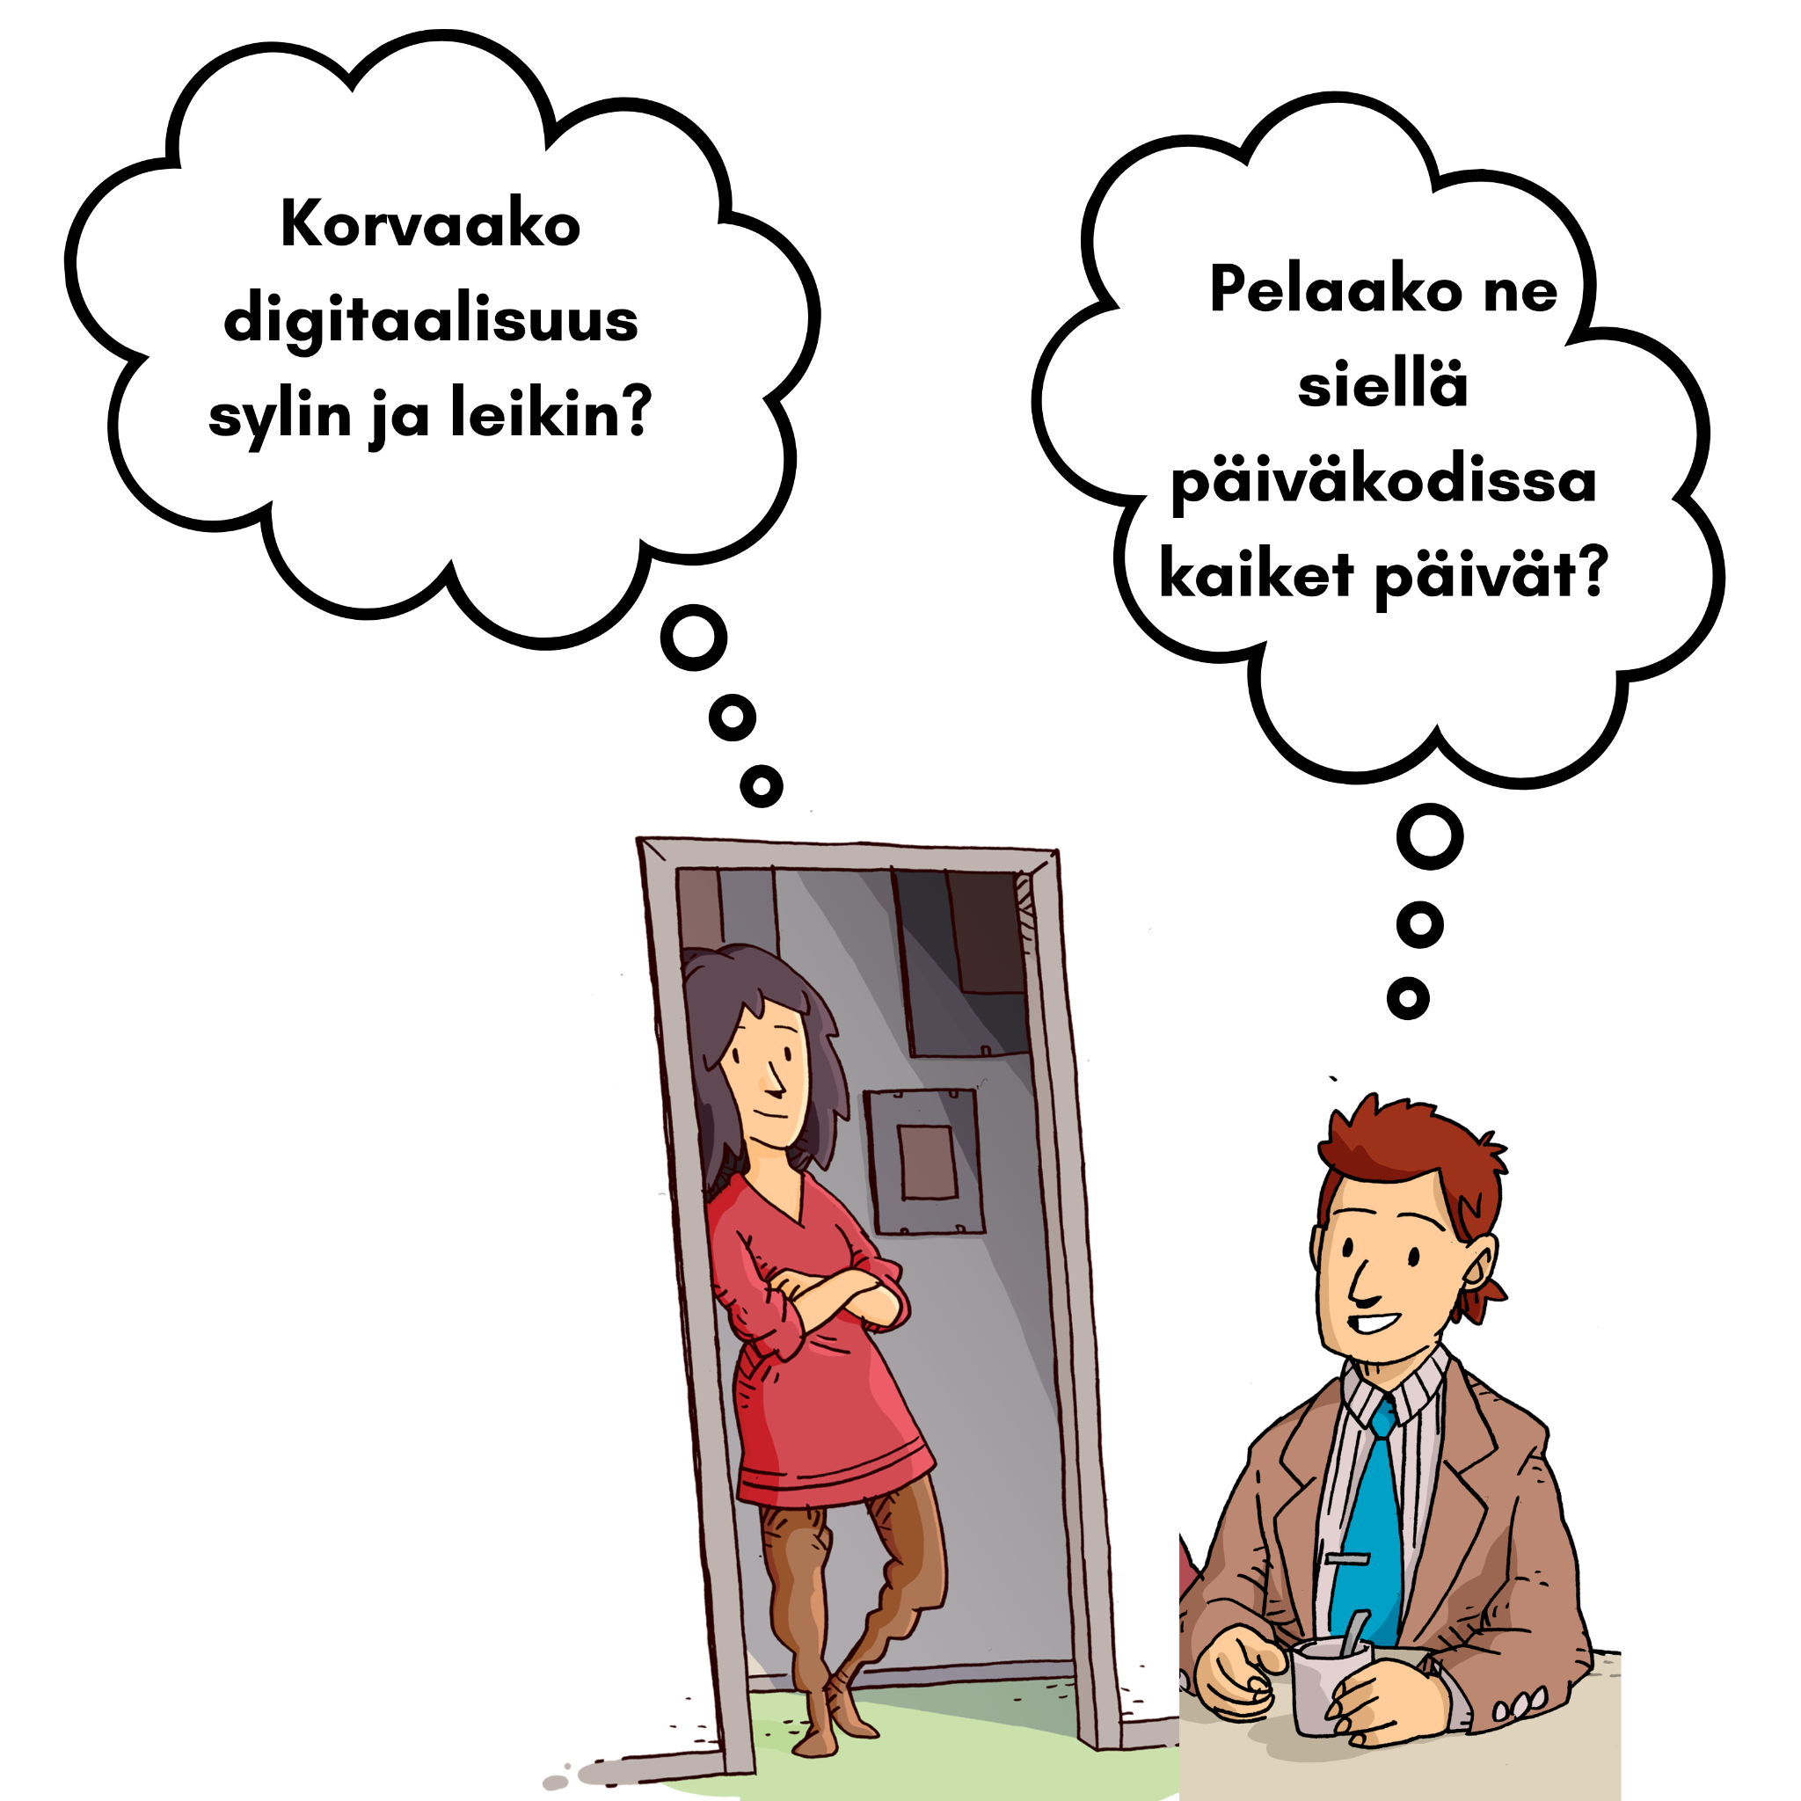
Orimattilan varhaiskasvatuksen yhteinen digivanhempainilta
Digitaalisuus varhaiskasvatuksessa

Slide 2
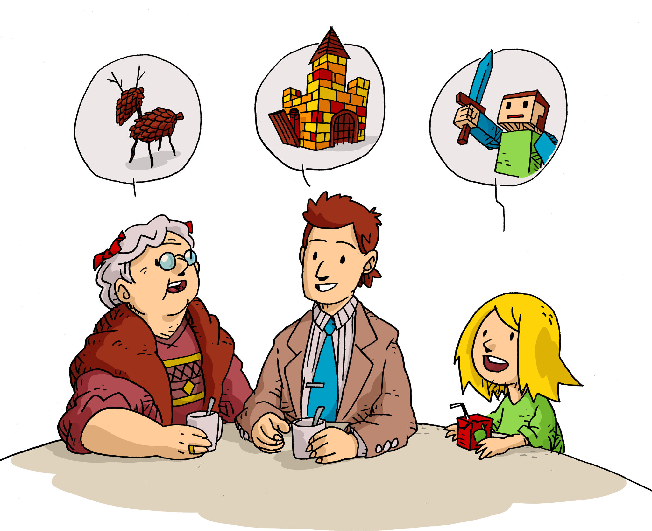
Notes:
Kuva kertoo ajan muutoksesta– siinä missä isovanhemmat aikoinaan leikkivät käpylehmillä, meidän lapsemme kasvavat myös digitaalisesti monimuotoisissa ympäristöissä.

Slide 3
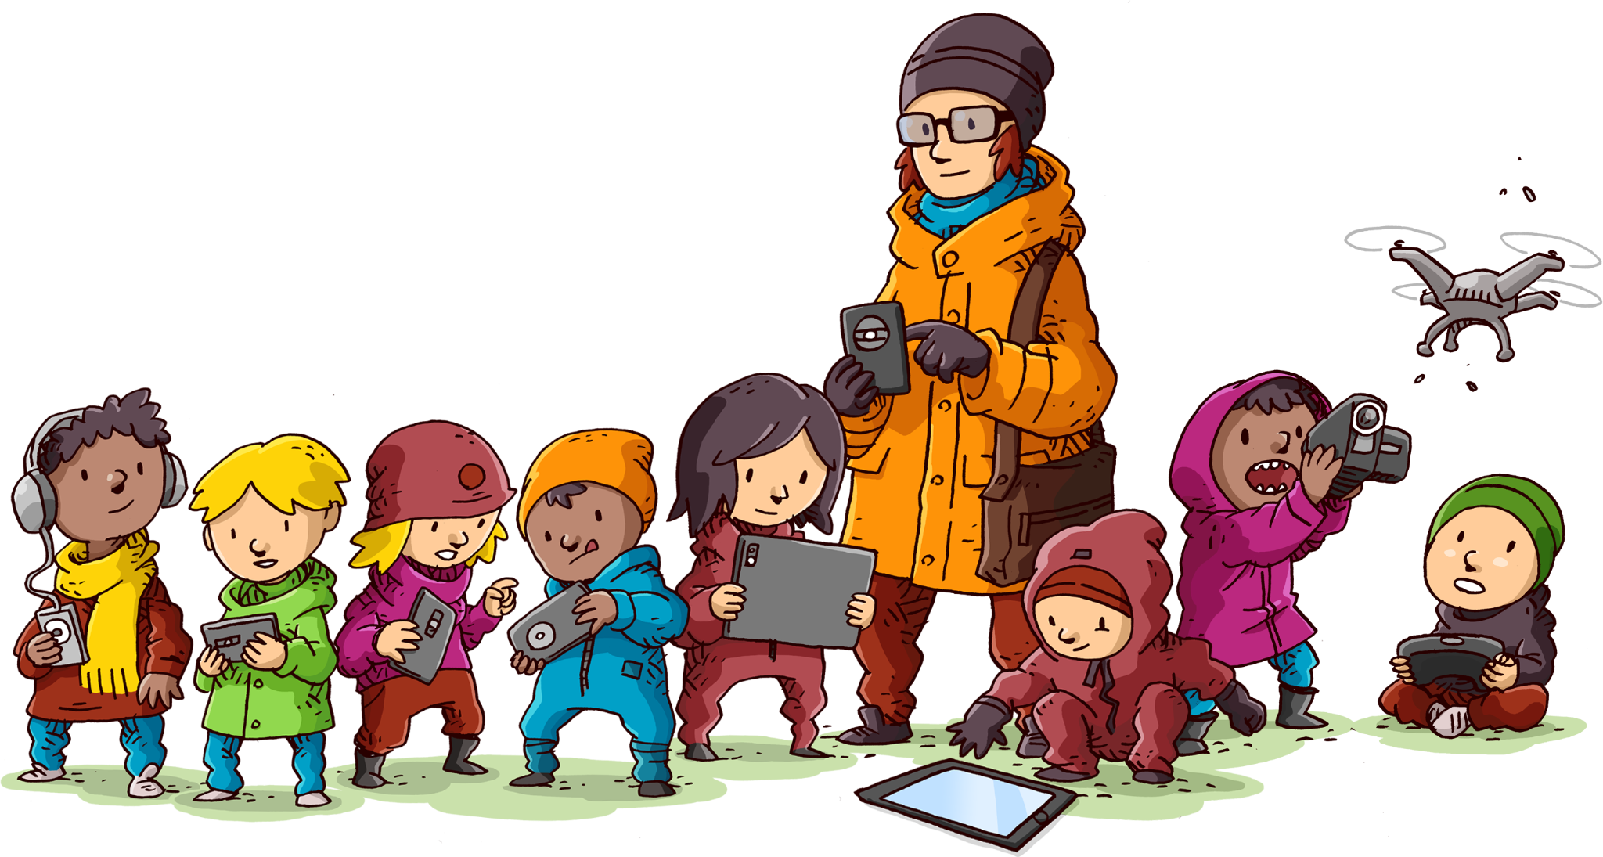
Miksi varhaiskasvatuksessa käytetään digilaitteita?
Miten varhaiskasvatuksessa käytetään digilaitteita?
Lasten Oma Teams
Sosiaalinen media varhaiskasvatuksessa
Digiturvallisuus; ikärajat ja ruutuaika
Hankkeiden tuki

Slide 4
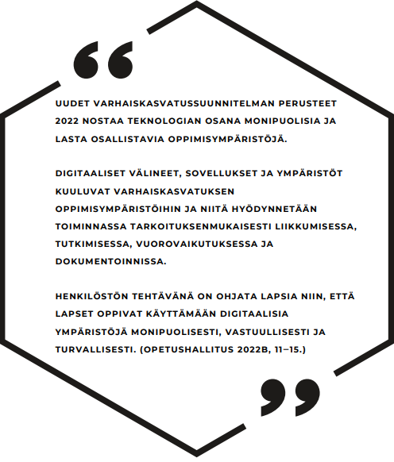
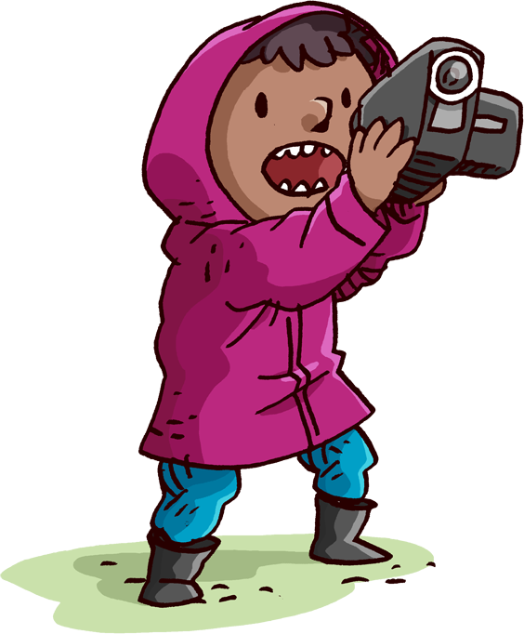
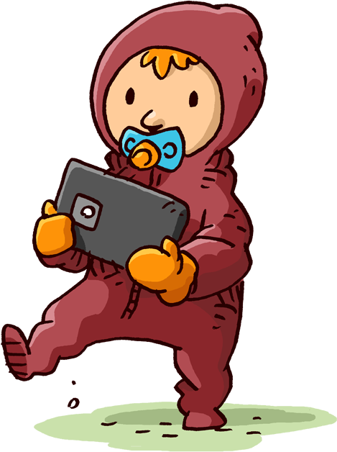
Varhaiskasvatussuunnitelma (VASU) ohjaa
digitaalisten taitojen oppimista
VASU perustuu varhaiskasvatuslakiin
Miksi varhaiskasvatuksessa käytetään digilaitteita?
Notes:
Vasu eli varhaiskasvatussuunnitelma on asiakirja joka ohjaa toimintaamme varhaiskasvatuksessa. Se on päivitetty ja julkaistu elokuussa 2022. Se sitouttaa meitä henkilöstöä toimimaan varhaiskasvatuslakiin pohjaten.
Lapsella on oikeus laadukkaaseen varhaiskasvatukseen!
Päivitetty vasu nostaa teknologian osaksi monipuolisia oppimisympäristöjä. Digitaalisia välineitä, sovelluksia ja digitaalisia ympäristöjä hyödynnetään toiminnassa tarkoituksen mukaisesti, vastuullisesti ja turvallisesti yhdessä aikuisen kanssa.

Slide 5
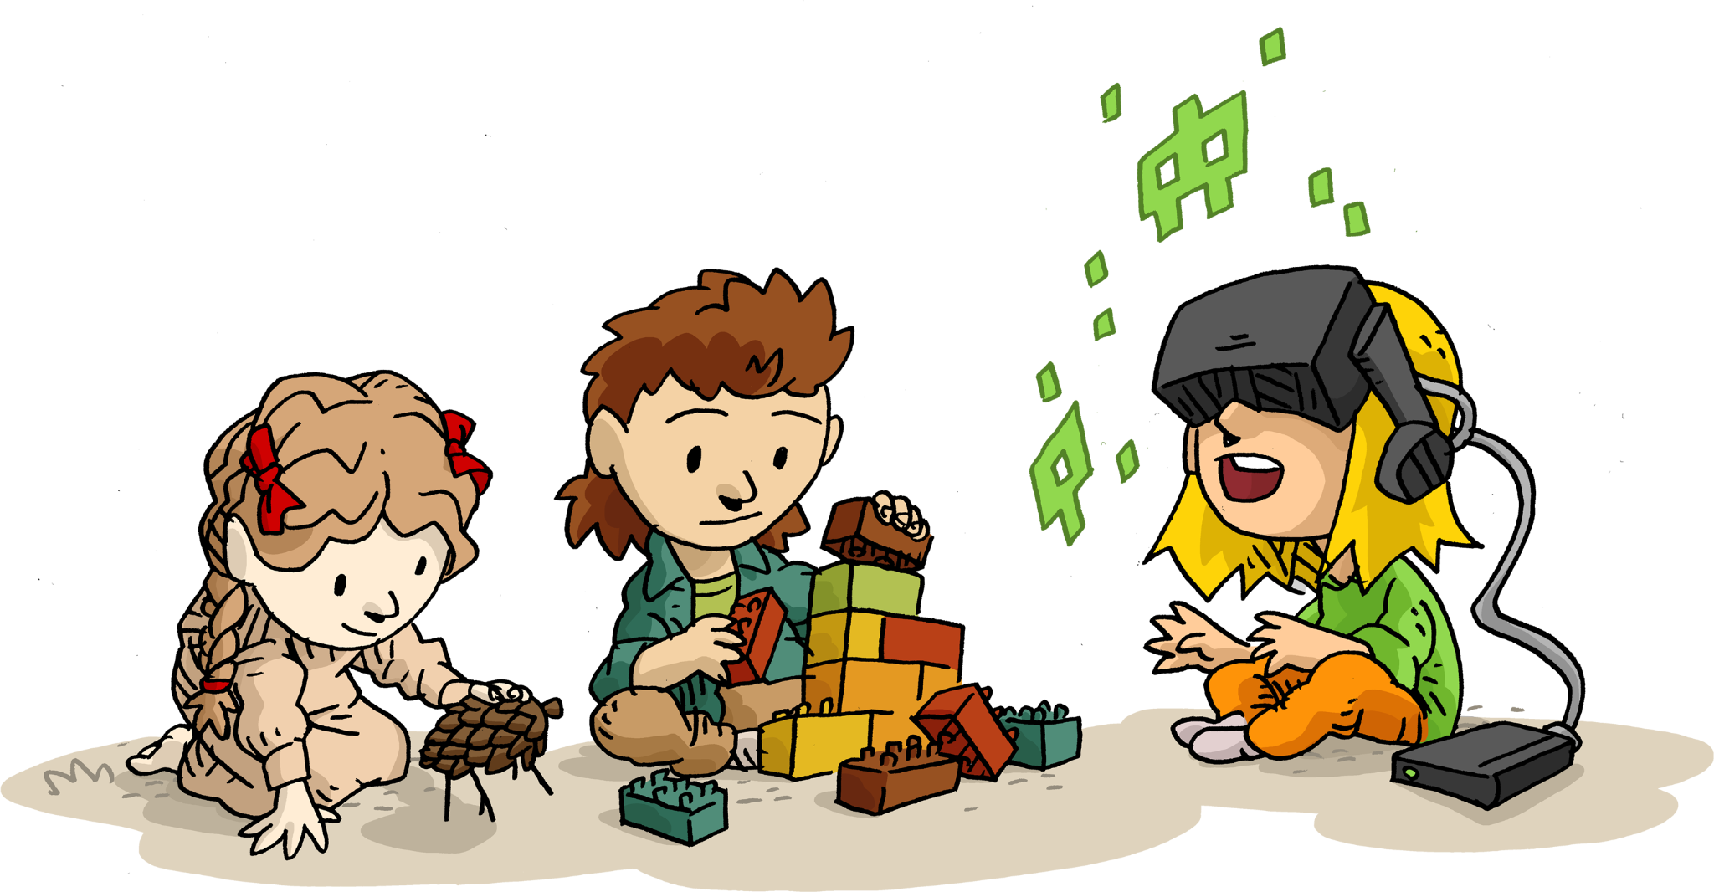
Jokaisella lapsella on oikeus tasa-arvoiseen digitaalisten taitojen oppimiseen
Oppimisympäristöt siirtyvät yhä enemmän digitaaliseen suuntaan, ja on tärkeää, että lapselle muodostuu yhtenäinen digipolku varhaiskasvatuksesta esiopetuksen kautta lukioon.
Uudet lukutaidot-osaamiskuvaukset
Uudet lukutaidot
Notes:
Selitä!!!!Seudullinen tavoite yhtenäinen digipolku vakasta lukioon. Koulussa tarvitaandigitaitoja, koska digitaalisuus on oppimisen ja opiskelun väline yhä enenevissä määrin. Nämä taidot ovat eri taitoja kuin esim pelitaidot ja videoisen katselu/some taidot, tarvitaan tiedonhaku-ja käsittelytaitoja digitaalisissa ympäristöissä. Konkreettinen esimerkki esimerkiksi erilaiset matematiikan ja kielten harjoittelualustat jo ihan alkuluokilla.
Mitä tarkoittaa Uudet lukutaidot? Medialukutaito, Digitaalinen osaaminen ja ohjelmointiosaaminen:
Lasten kanssa tutustutaan erilaisiin medioihin, mediavälineisiin ja mediasisältöihin. Opetellaan erilaisten digitaalisten välineiden käyttöä, omaa tuottamista, turvallisuutta, tutkivaa ja luovaa työskentelyä ja harjaannutetaan vuorovaikutustaitoja muiden kanssa. Osaamiskuvaukset on tehty tukemaan opettajien työtä.

Slide 6
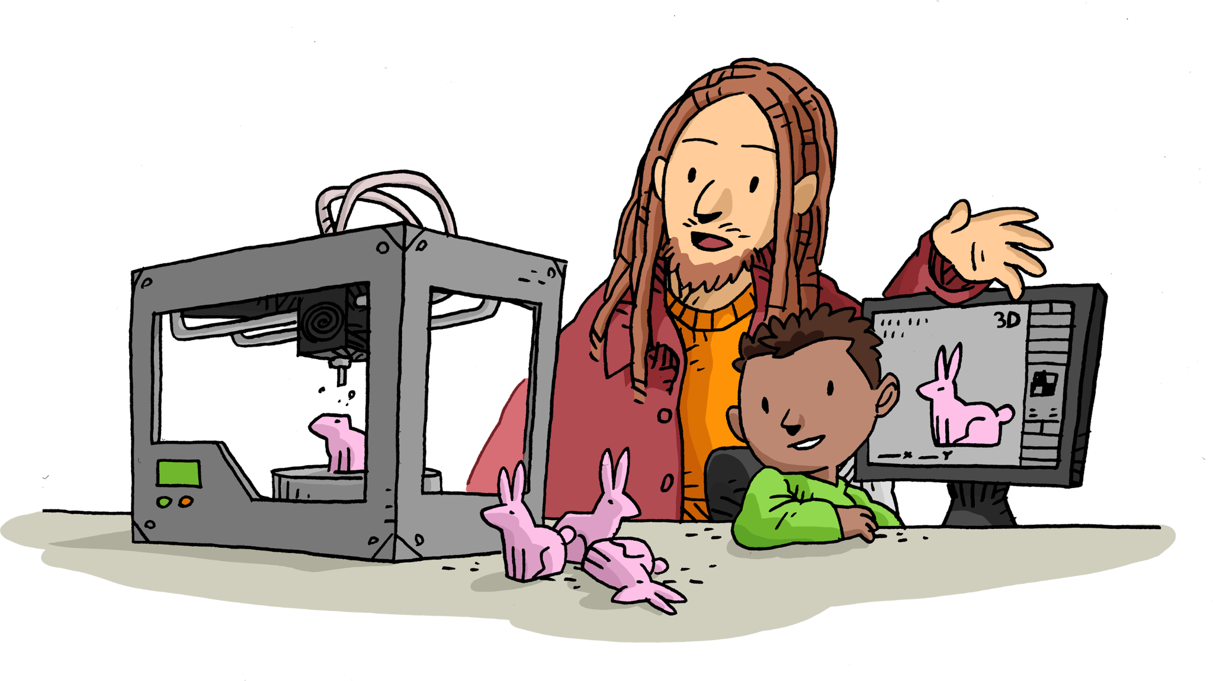
Orimattilan varhaiskasvatuksen digisuunnitelma
Pedagogiikkaa, opetusta, kasvatusta, toimintakulttuuria, kehittämistä ja investointeja suuntaava asiakirja.
Tavoitteena kaikille Orimattilan kaupungin varhaiskasvatus- ja esiopetusikäisille lapsilla tasa-arvoiset mahdollisuudet kasvaa yhdenvertaisiksi toimijoiksi yhteiskunnassa, jossa yhä enemmän tarvitaan digitaalisia taitoja ja ymmärrystä.
Orimattilan varhaiskasvatuksen digisuunnitelma (peda.net)
Notes:
Löytyy Pedanetistä, ja on Orimattilan sivistysvaliokunnan hyväksymä asiakirja.
Mitä on pedagogiikka? se on tavoitteellista ja suunnitelmallista, ammattihenkilöstön johtamaa, monitieteiseen tietoon perustuvaa toimintaa
Päämääränä Digitaalisten taitojen kehittymisen tasa-arvoinen mahdollistaminen, jotta kaikissa yksiköissämme huomioitaisiin digiaalisuuden merkitys ja mahdollisuudet

Slide 7
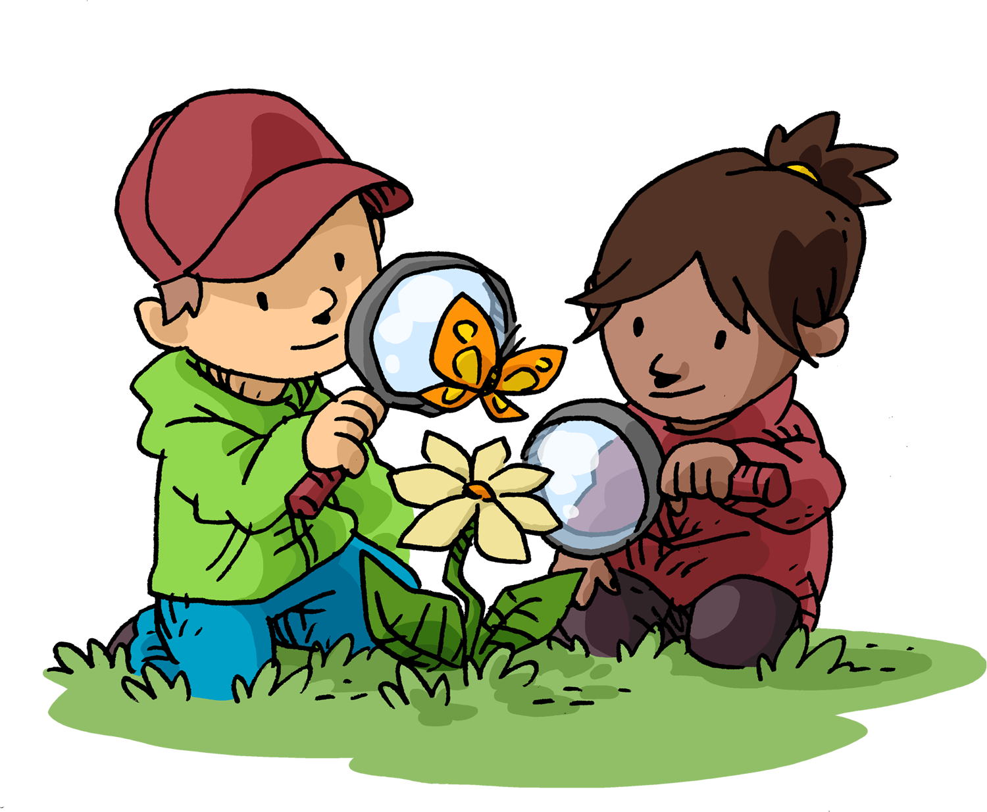
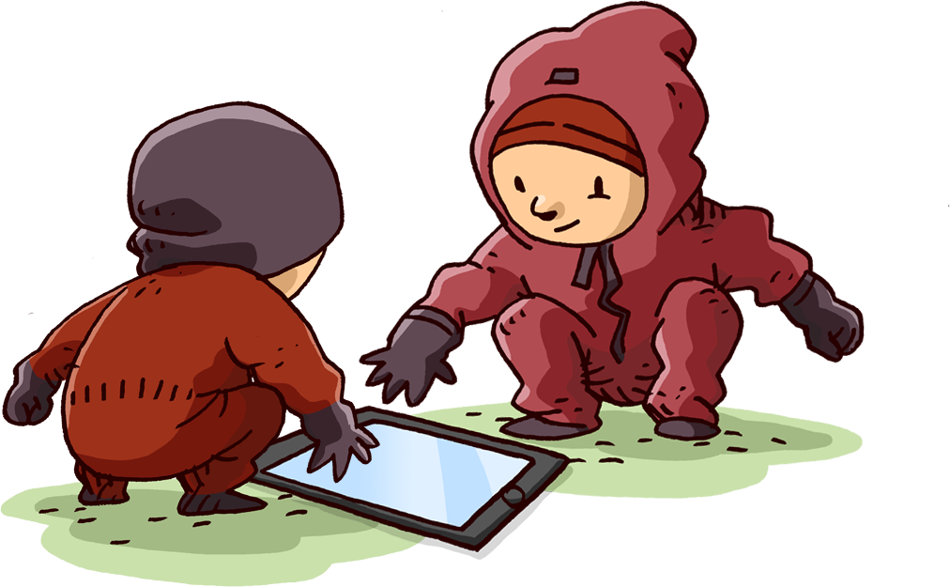
Miten varhaiskasvatuksessa käytetään digilaitteita?
pedagogisesti perustellusti
monipuolisesti
tutkimisen, ihmettelyn ja oppimisen yhtenä välineenä
rikastuttamaan toimintaa
osana arkea
yhdessä ja yhteisöllisesti
tuen työkaluna
havainnoinnin välineenä
Notes:
Selitä pedagogiikka: Selitä monipuolisuus: oppimisen alueet! Selitä rikastuttaminen! Selitä tuen työkalu! Esim. timetimerit, digitaaliset kuvakortit, nimeämissovellukset yms
Esimerkkejä! Oppimisen yksi väline, leikkiympäristöjen rikastuttaja esim. äänimaisemat, lentokonesimulaattori, tiedonhaku,

Slide 8
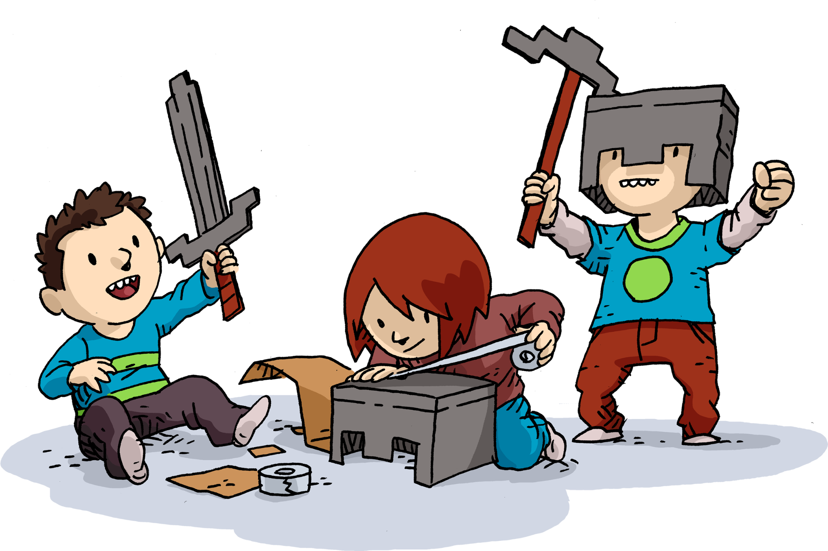
varhaiskasvatuksessa lapsen oppimat digitaaliset taidot voivat monipuolistaa digilaitteiden käyttöä myös kotona
varhaiskasvatuksessa käytössä olevat sovellukset ovat usein vapaasti saatavilla myös kotikäyttöön
varhaiskasvatuksella on oma jatkuvasti päivittyvä sovelluskirjasto Orimattilan varhaiskasvatuksen sovelluskirjasto (peda.net)
henkilöstöä koulutettu Kamerakynän pedagogiikkaan
Kaikki Kuvaa EDU
Notes:
Sovelluksia käytetään myös monipuolisesti, ei mekaanista pelaamista vaan eri oppimisen alueen ja toiminnan “lisämausteena”.

Slide 9
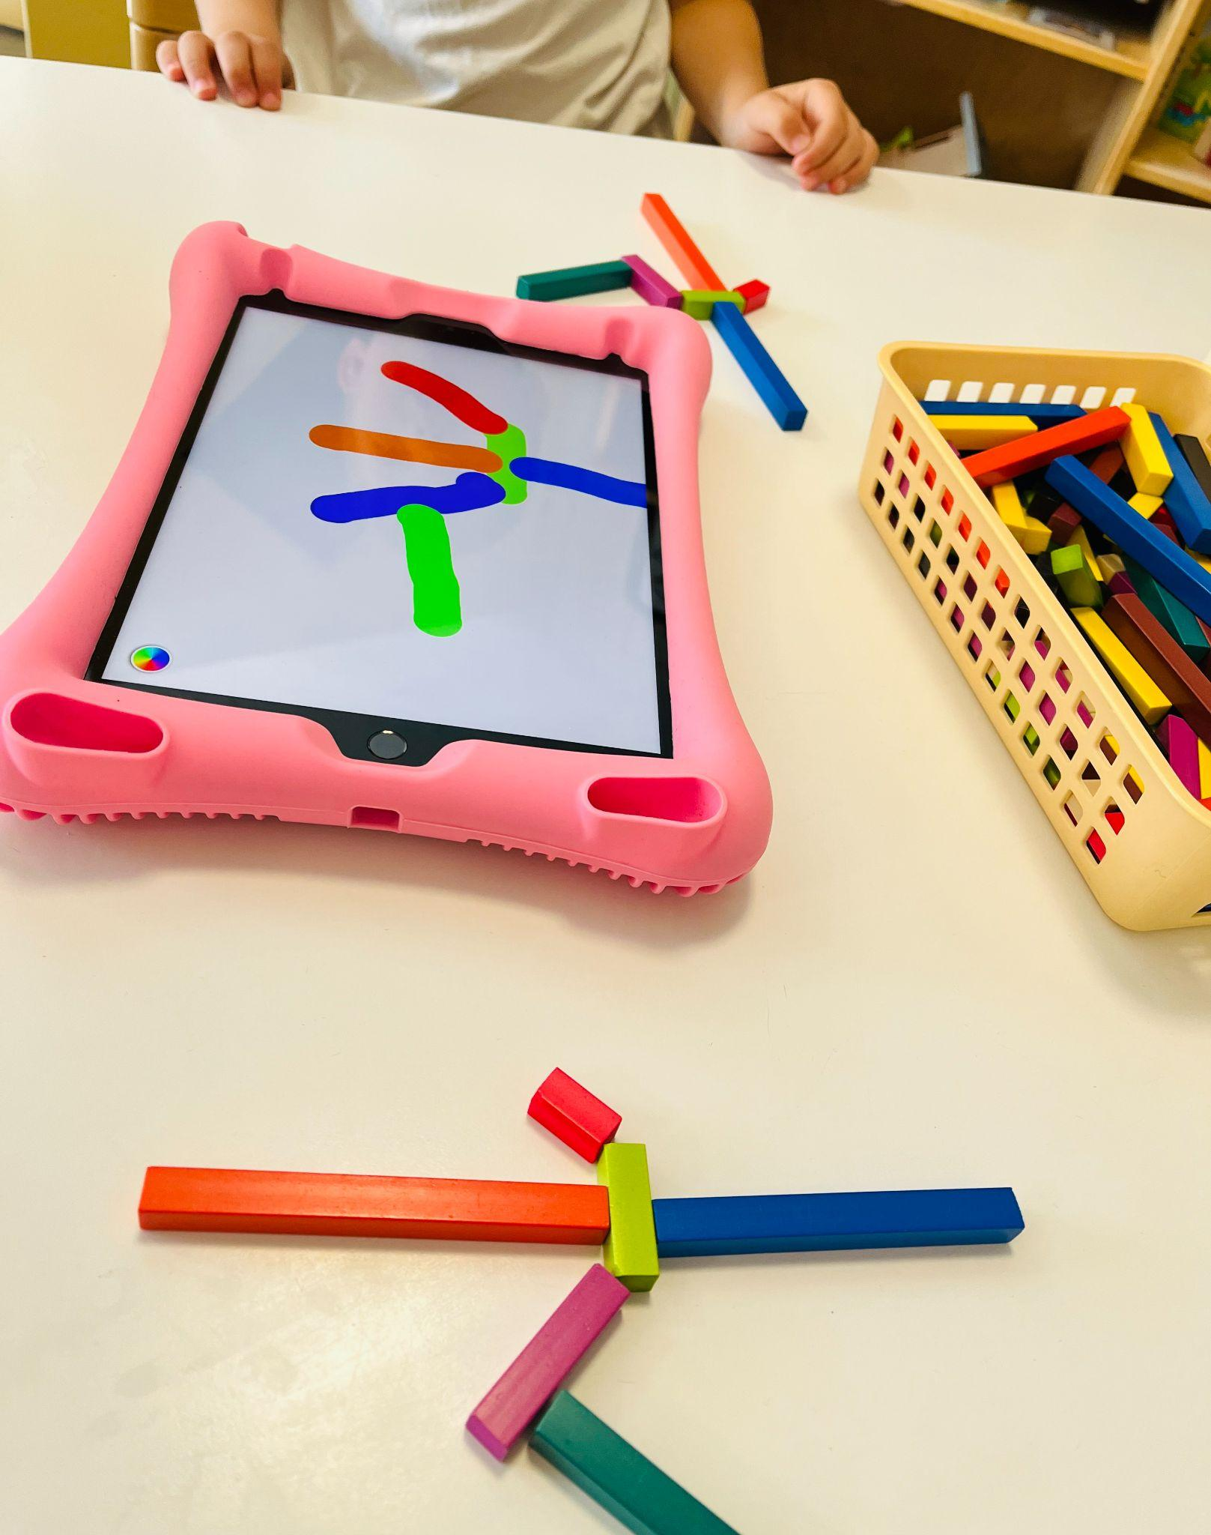
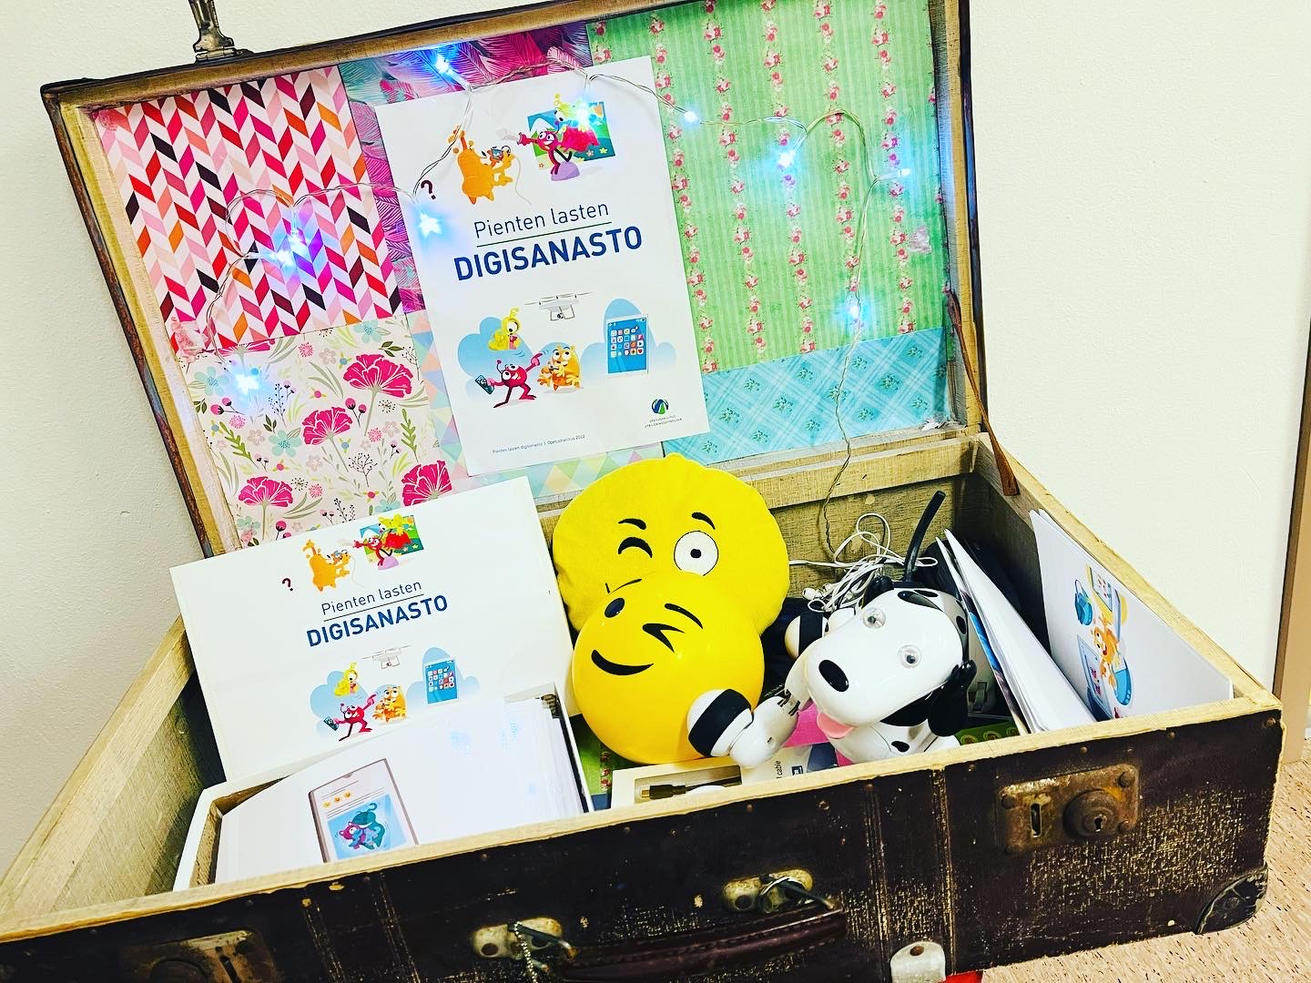

Slide 10
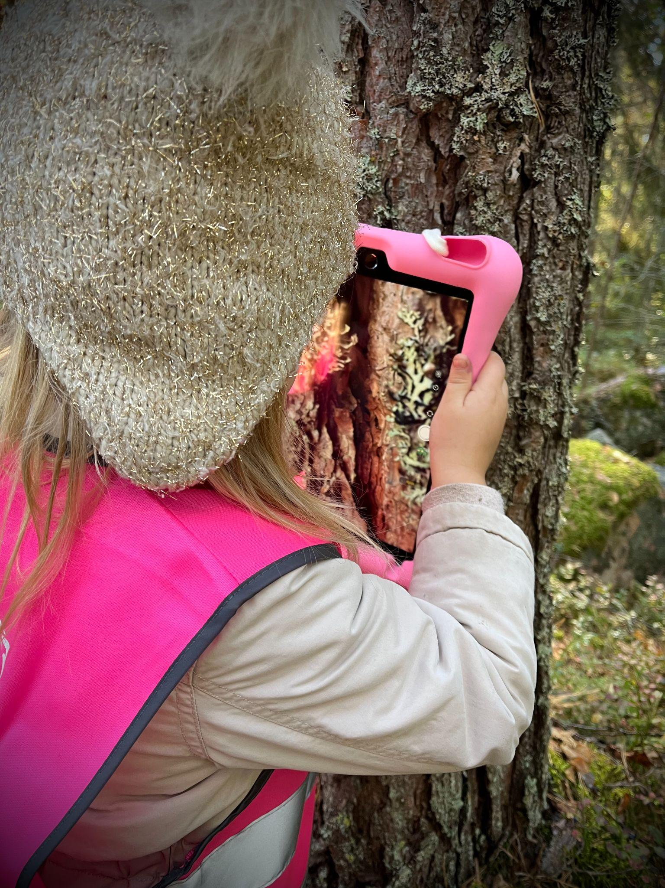
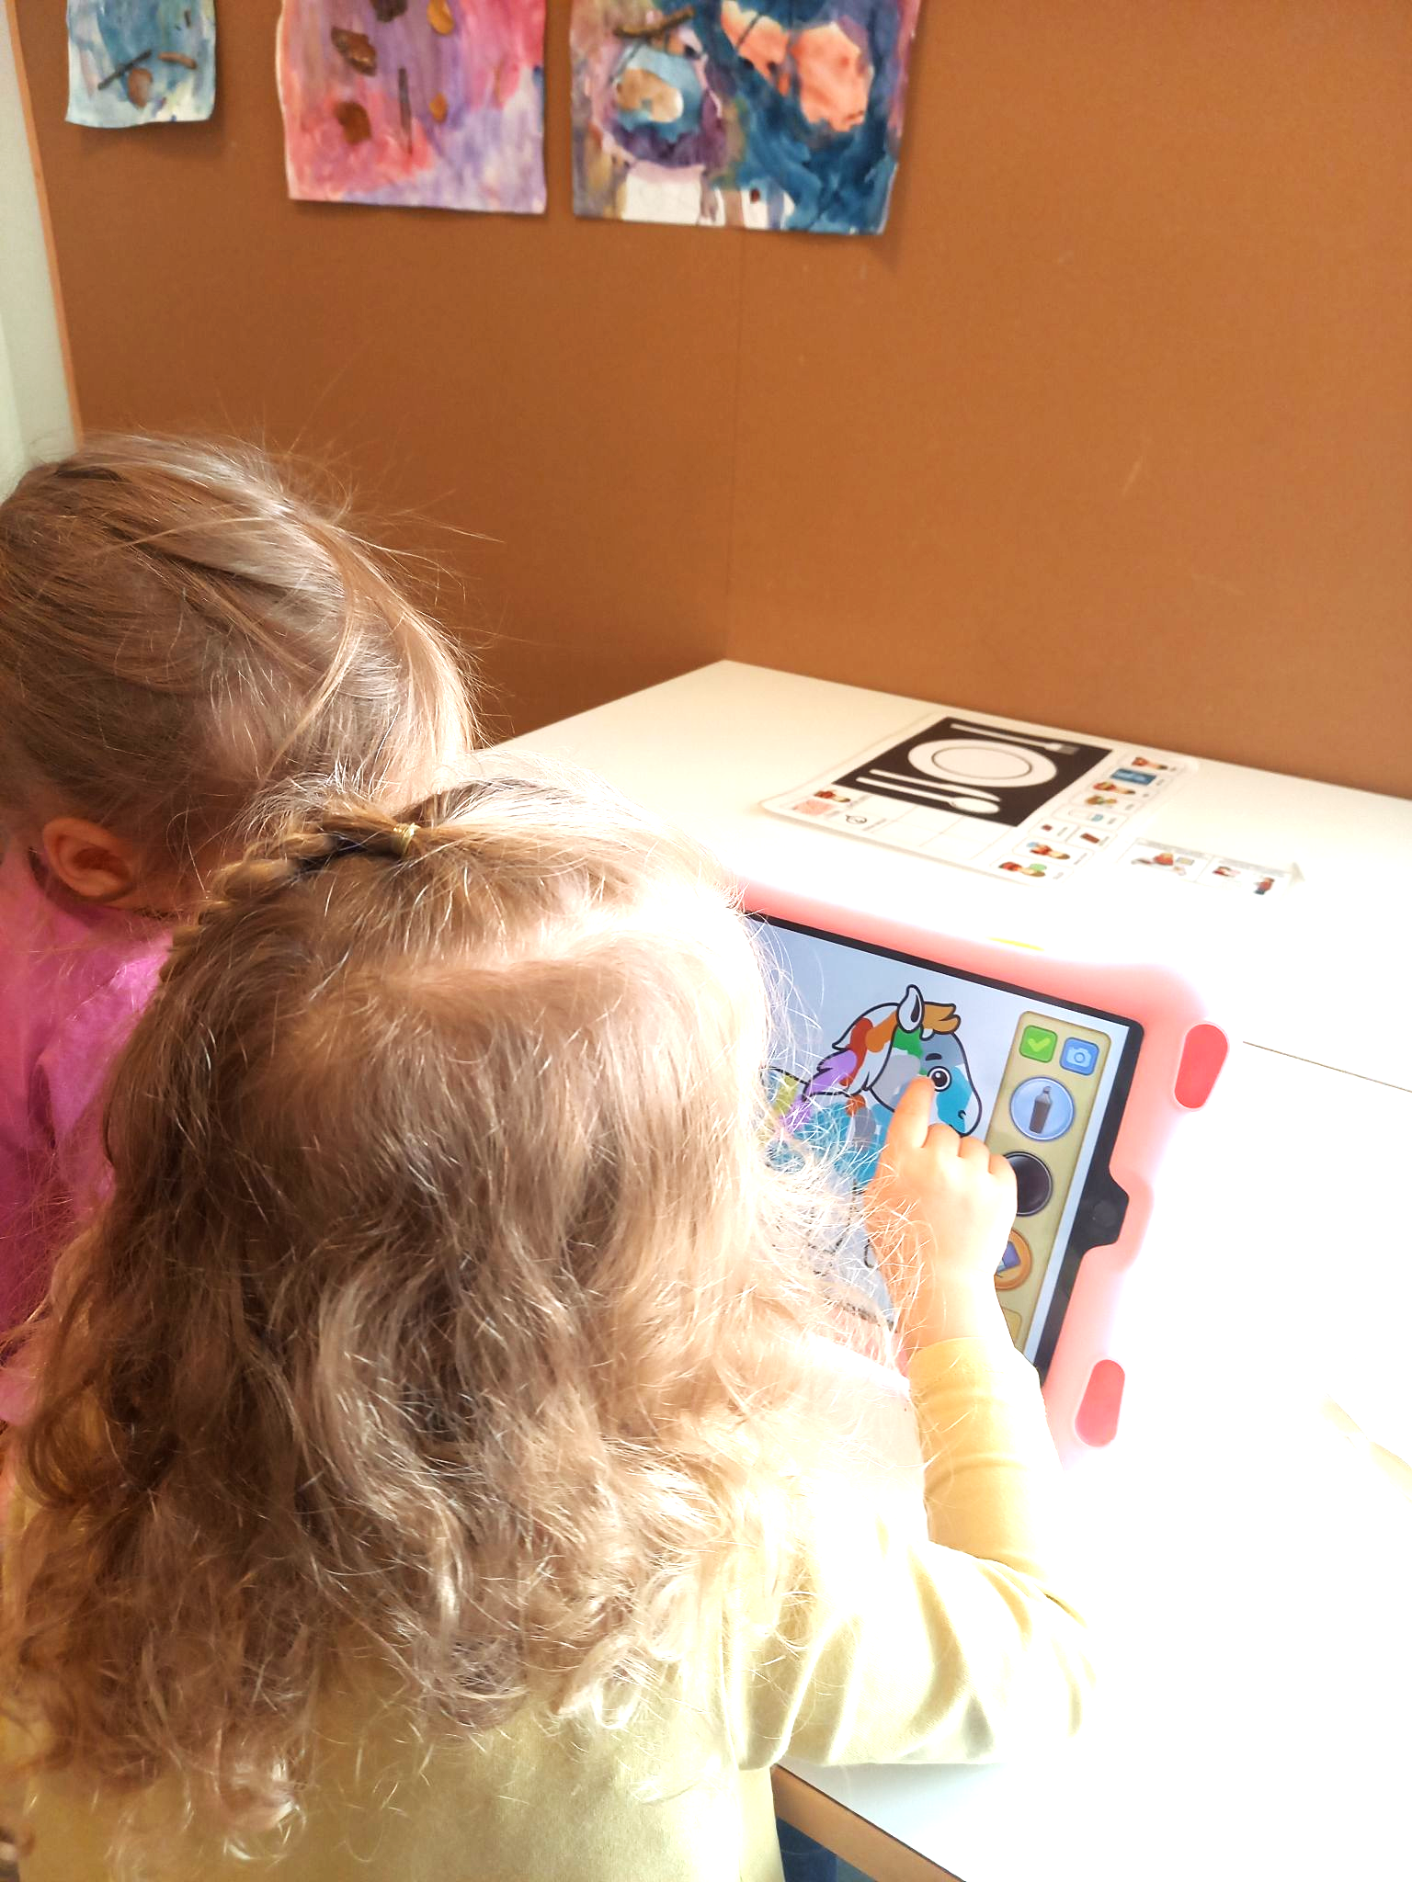

Slide 11
Millaisia digitaalisia välineitä varhaiskasvatuksessa käytetään?
iPadeja
Videotykit, kaiuttimet, kuulokkeet
Ohjelmointirobotti Bee-Botteja
Tulossa hankkeen kustantamat varhaiskasvatuksen yhteiset Digiboksit, joissa eri teemaisia oppimisen välineitä, mm. digitaalisia mikroskooppeja, mikrofoneja, Action-kameroita, kosketusnäyttökyniä, ohjelmointivälineitä yms.
Notes:
Esiopetusryhmissä n. 5 iPadia /ryhmä, muissa n.1 iPad/ryhmä. perhepäivähoitajilla 1 iPad/hoitaja, beebotteja hankerahalla n.2kpl/yksikkö

Slide 12
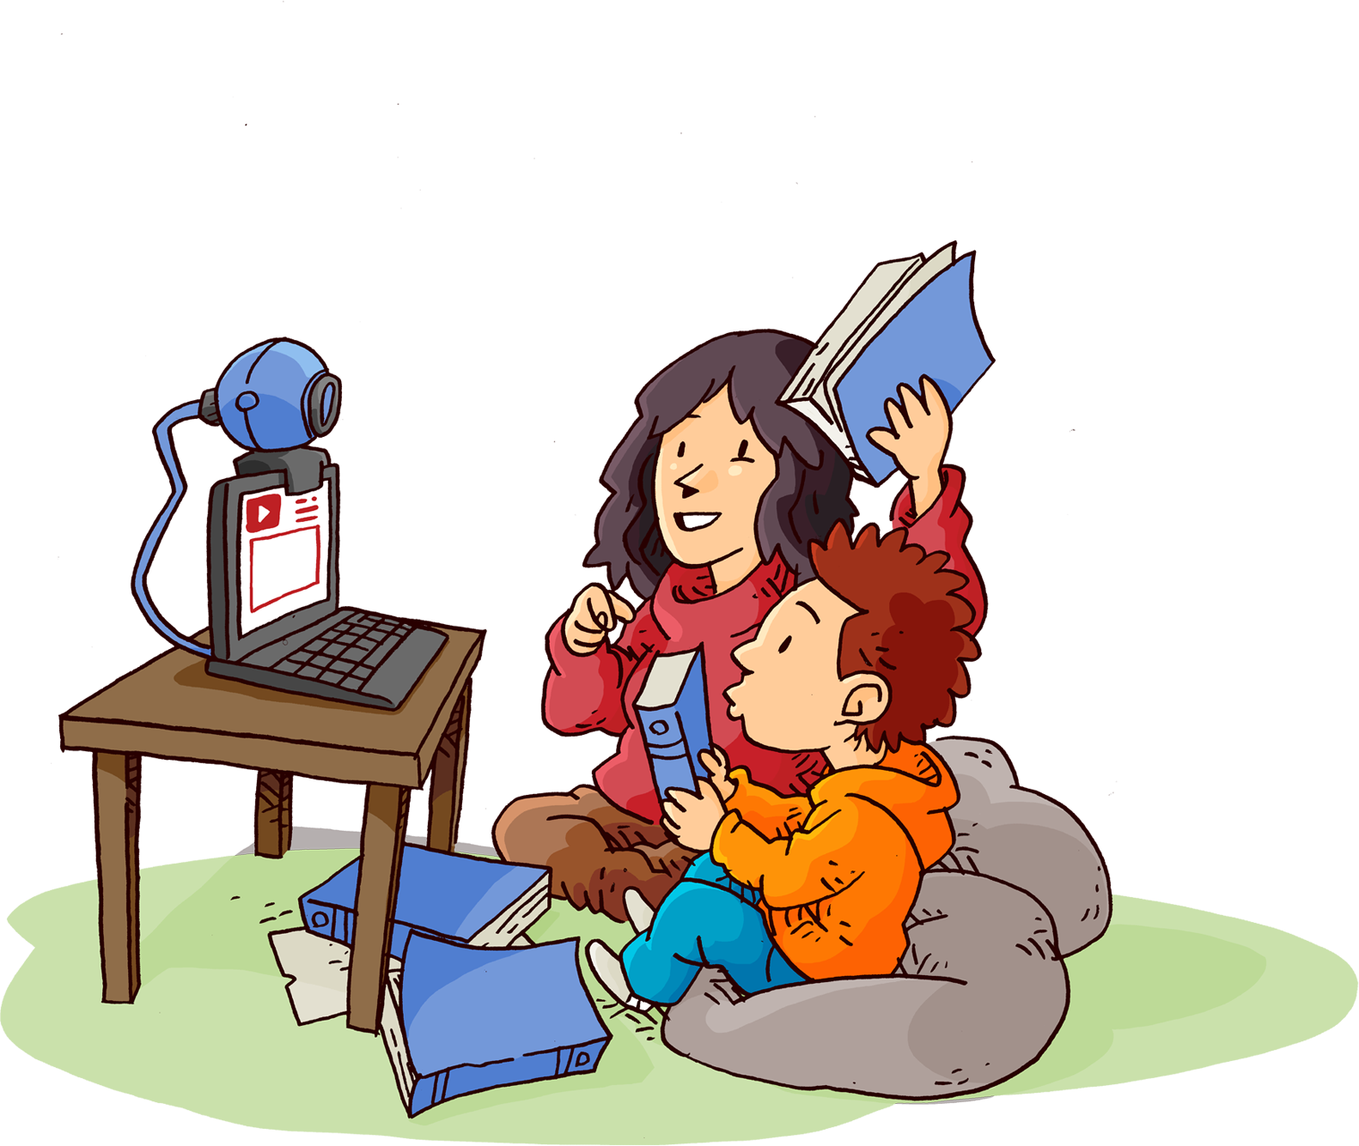
Lasten Oma Teams
yhteisöllinen oppimisympäristö
kaikille saavutettava
yksi tapa toteuttaa koko varhaiskasvatuksen yhteistä toimintaa
vanhemmat tervetulleita osallistumaan
Lasten Oma Teams, Orimattilan malli | Kuntatyö 2030 (kuntatyo2030.fi)

Slide 14
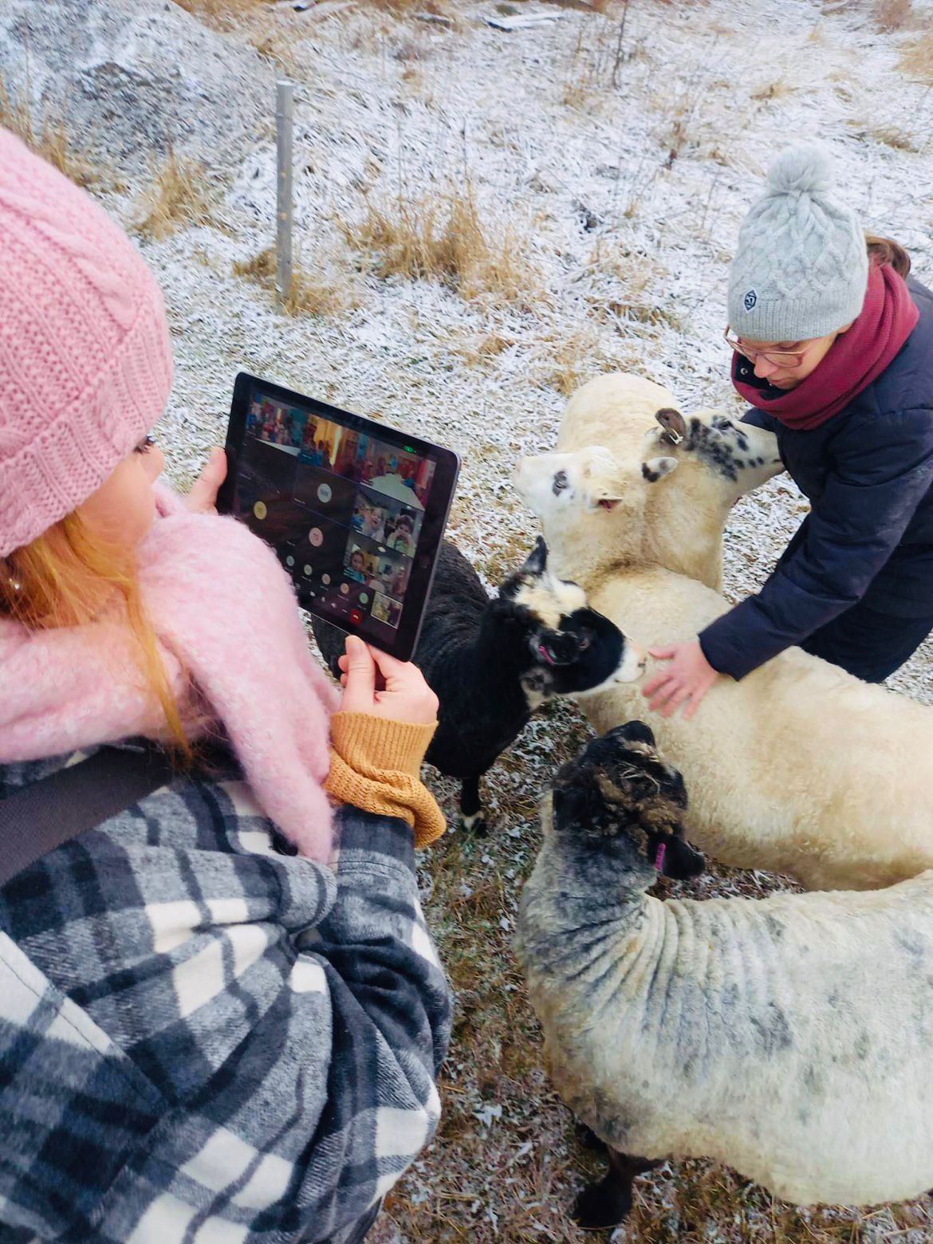
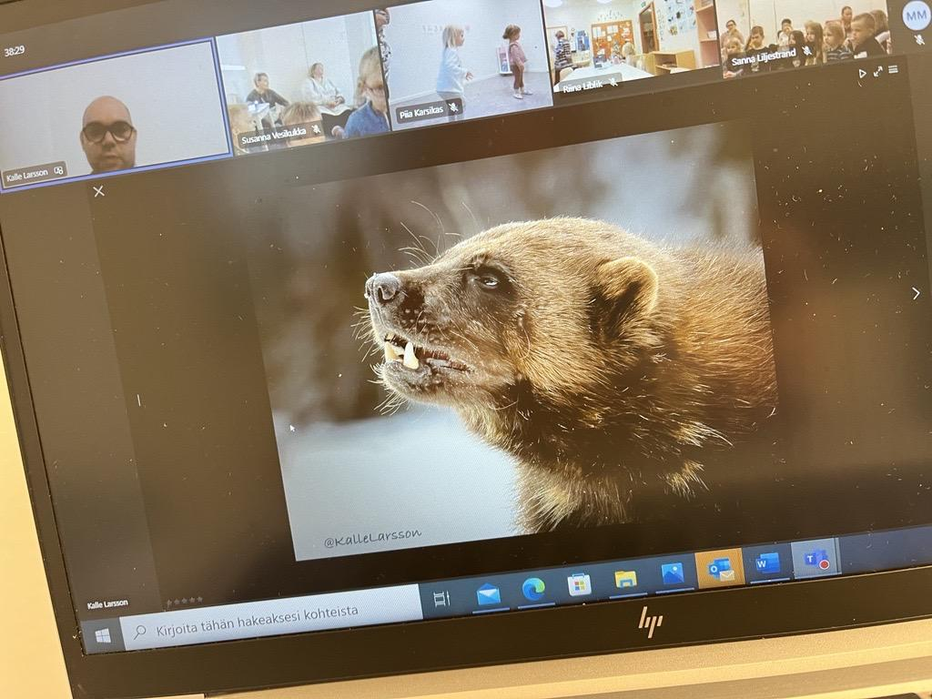
Lasten Omassa Teamsissa ollaan tutustuttu mm. lampolan elämään sekä uuteen kaupunginjohtajaan.

Slide 15
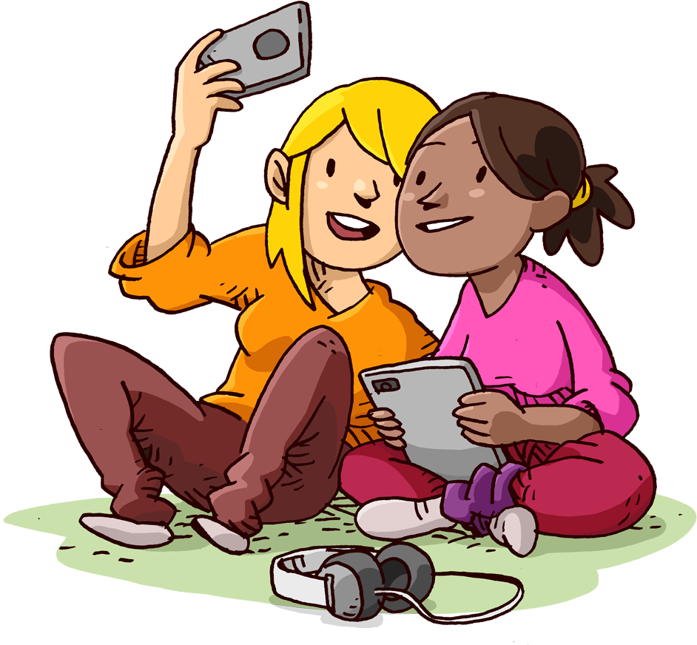
Sosiaalinen media Orimattilan varhaiskasvatuksessa
Yksiköillä/ryhmillä on mahdollisuus perustaa oma toimintaa kuvaava Instagram-tili
Tietosuoja-ja kuvausluvat
Pedagoginen dokumentointi
Pedagogiikka näkyväksi
Lasten ja huoltajien osallisuus
Varhaiskasvatuksen positiivinen näkyvyys
Notes:
Tilit julkisia, noudattavat koko vakan yhteistä linjaa.

Slide 16
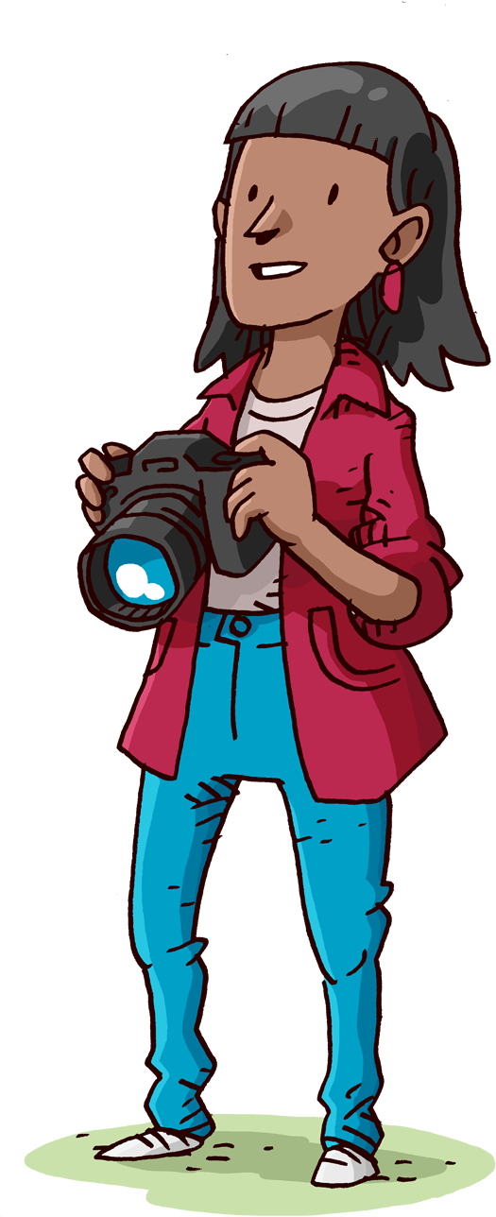
Tietosuoja ja kuvauslupa
Lapsen henkilötietoja eli koko nimeä tai syntymäaikaa ei koskaan julkaista sosiaalisessa mediassa
Vuosittain päivitettävässä kuvausluvassa kysytään lupa lapsen kuvan tai videon julkaisuun kaupungin verkkosivuilla sekä sosiaalisessa mediassa ja tiedotusvälineissä
Kuvausluvassa kysytään myös lapsen valmistamien teosten kuten taideteosten sekä käsitöiden kuvien julkaisemisesta sekä teosten julkisesta esillepanosta
Kuvauslupa sisältyy palvelusopimukseen
Kuvauslupaa voi muuttaa milloin tahansa!

Slide 17
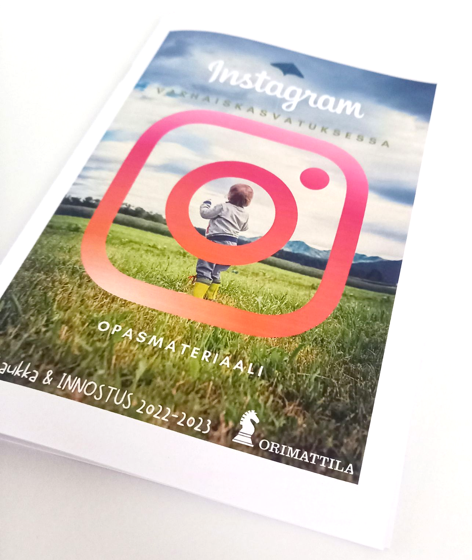
Pedagogiikka ja pedagoginen dokumentointi
Somessa pedagogiikka ykkönen
Avataan VASU:a huoltajille
Yksi keino pedagogiseen dokumentointiin
Lapsen tärkeille läheisille mahdollisuus seurata lapsen varhaiskasvatusarkea
Positiivinen ote
Henkilöstöä koulutetaan Instagramin käyttöön

Slide 18
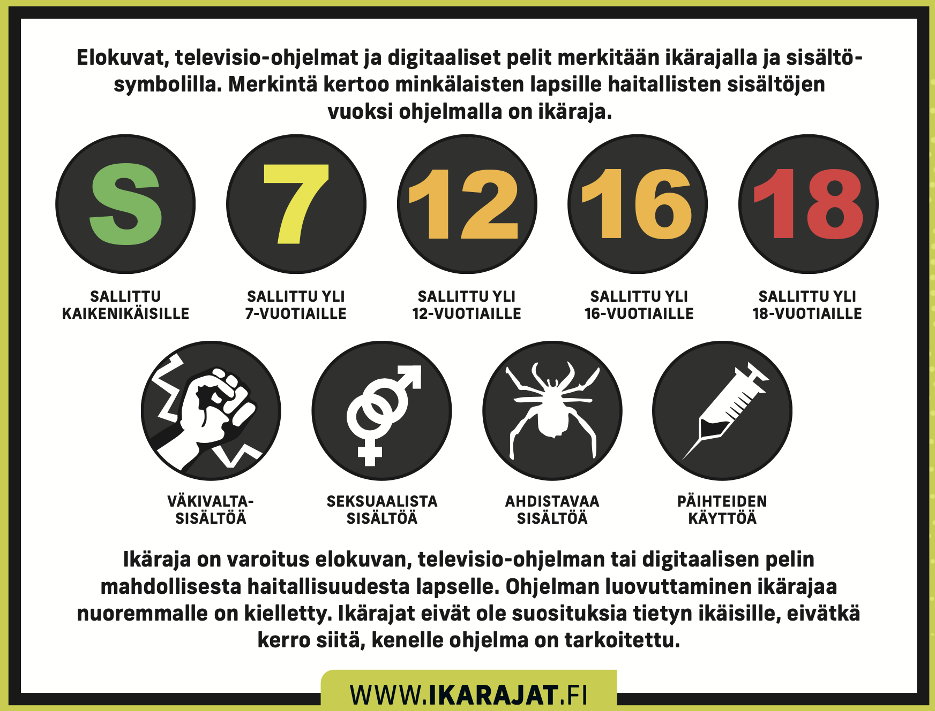
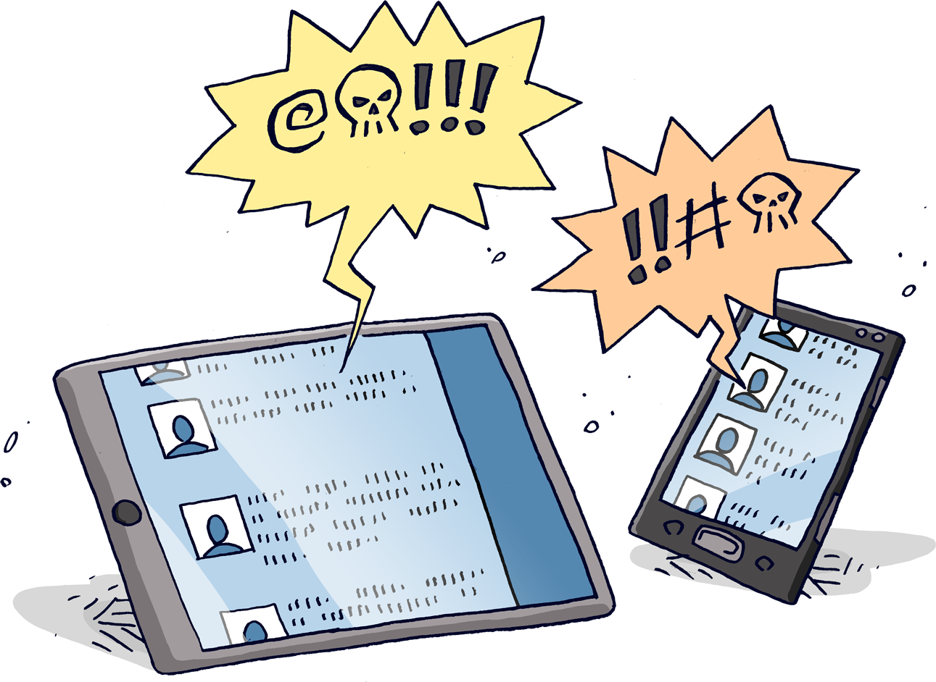
Ikärajat
Elokuvien, televisio-ohjelmien ja pelien ikärajat varoittavat lapsen kehitykselle haitallisista sisällöistä.
Ikärajat - Kavi Kansallinen audiovisuaalinen instituutti
Notes:
Ikärajat perustuvat lakiin eikä esimerkiksi elokuvateatteri tai muu kuvaohjelman tarjoaja voi päättää niistä itse. Me varhaiskasvatuksessa noudatamme ikärajoja itsestään selvästi.

Slide 19
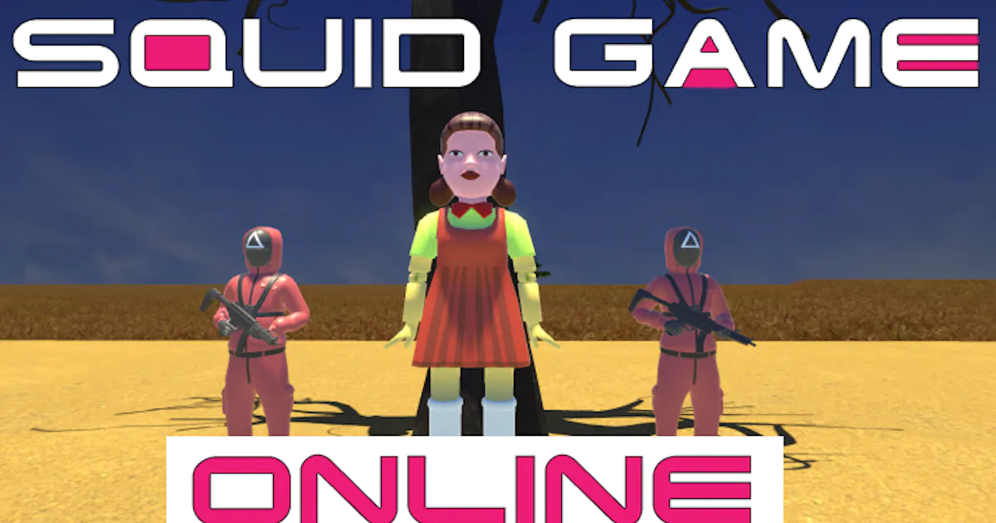
Vinkki turvallisuuteen
Rajaton sisältö
Vain lapsille soveltuva sisältö
Leikkiä vai totta?
Esimerkiksi erittäin vahingollisia Squid Game-videoita löytyy Youtubesta, jotka näyttävät lastenohjelmilta, mutta ovat kaikkea muuta.
Notes:
Esimerkki kuinka lapsi voi vahingossa törmätä esim squid gameen

Slide 20
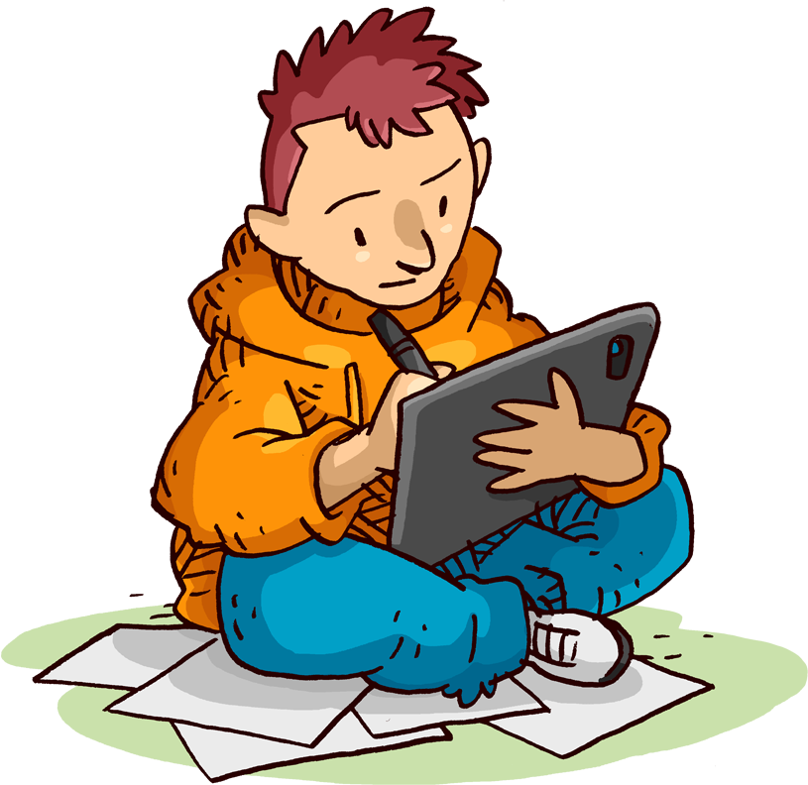
Ruutuaika yleisesti
Sopivaa ruutuaikaa on tutkittu laajasti lapsen kehityksen ja median käytön vaikutusten näkökulmasta.
Yleisiä virallisia ruutuaikasuosituksia ovat WHO:n suositus, jossa 2–4-vuotiaille suositellaan ruutuaikaa alle tunti päivässä, sekä THL:n suositus, jossa suositeltu ruutuaika kouluikäisille on alle kaksi tuntia päivässä.
Sopiva ruutuaika - Mannerheimin Lastensuojeluliitto (mll.fi)

Slide 21
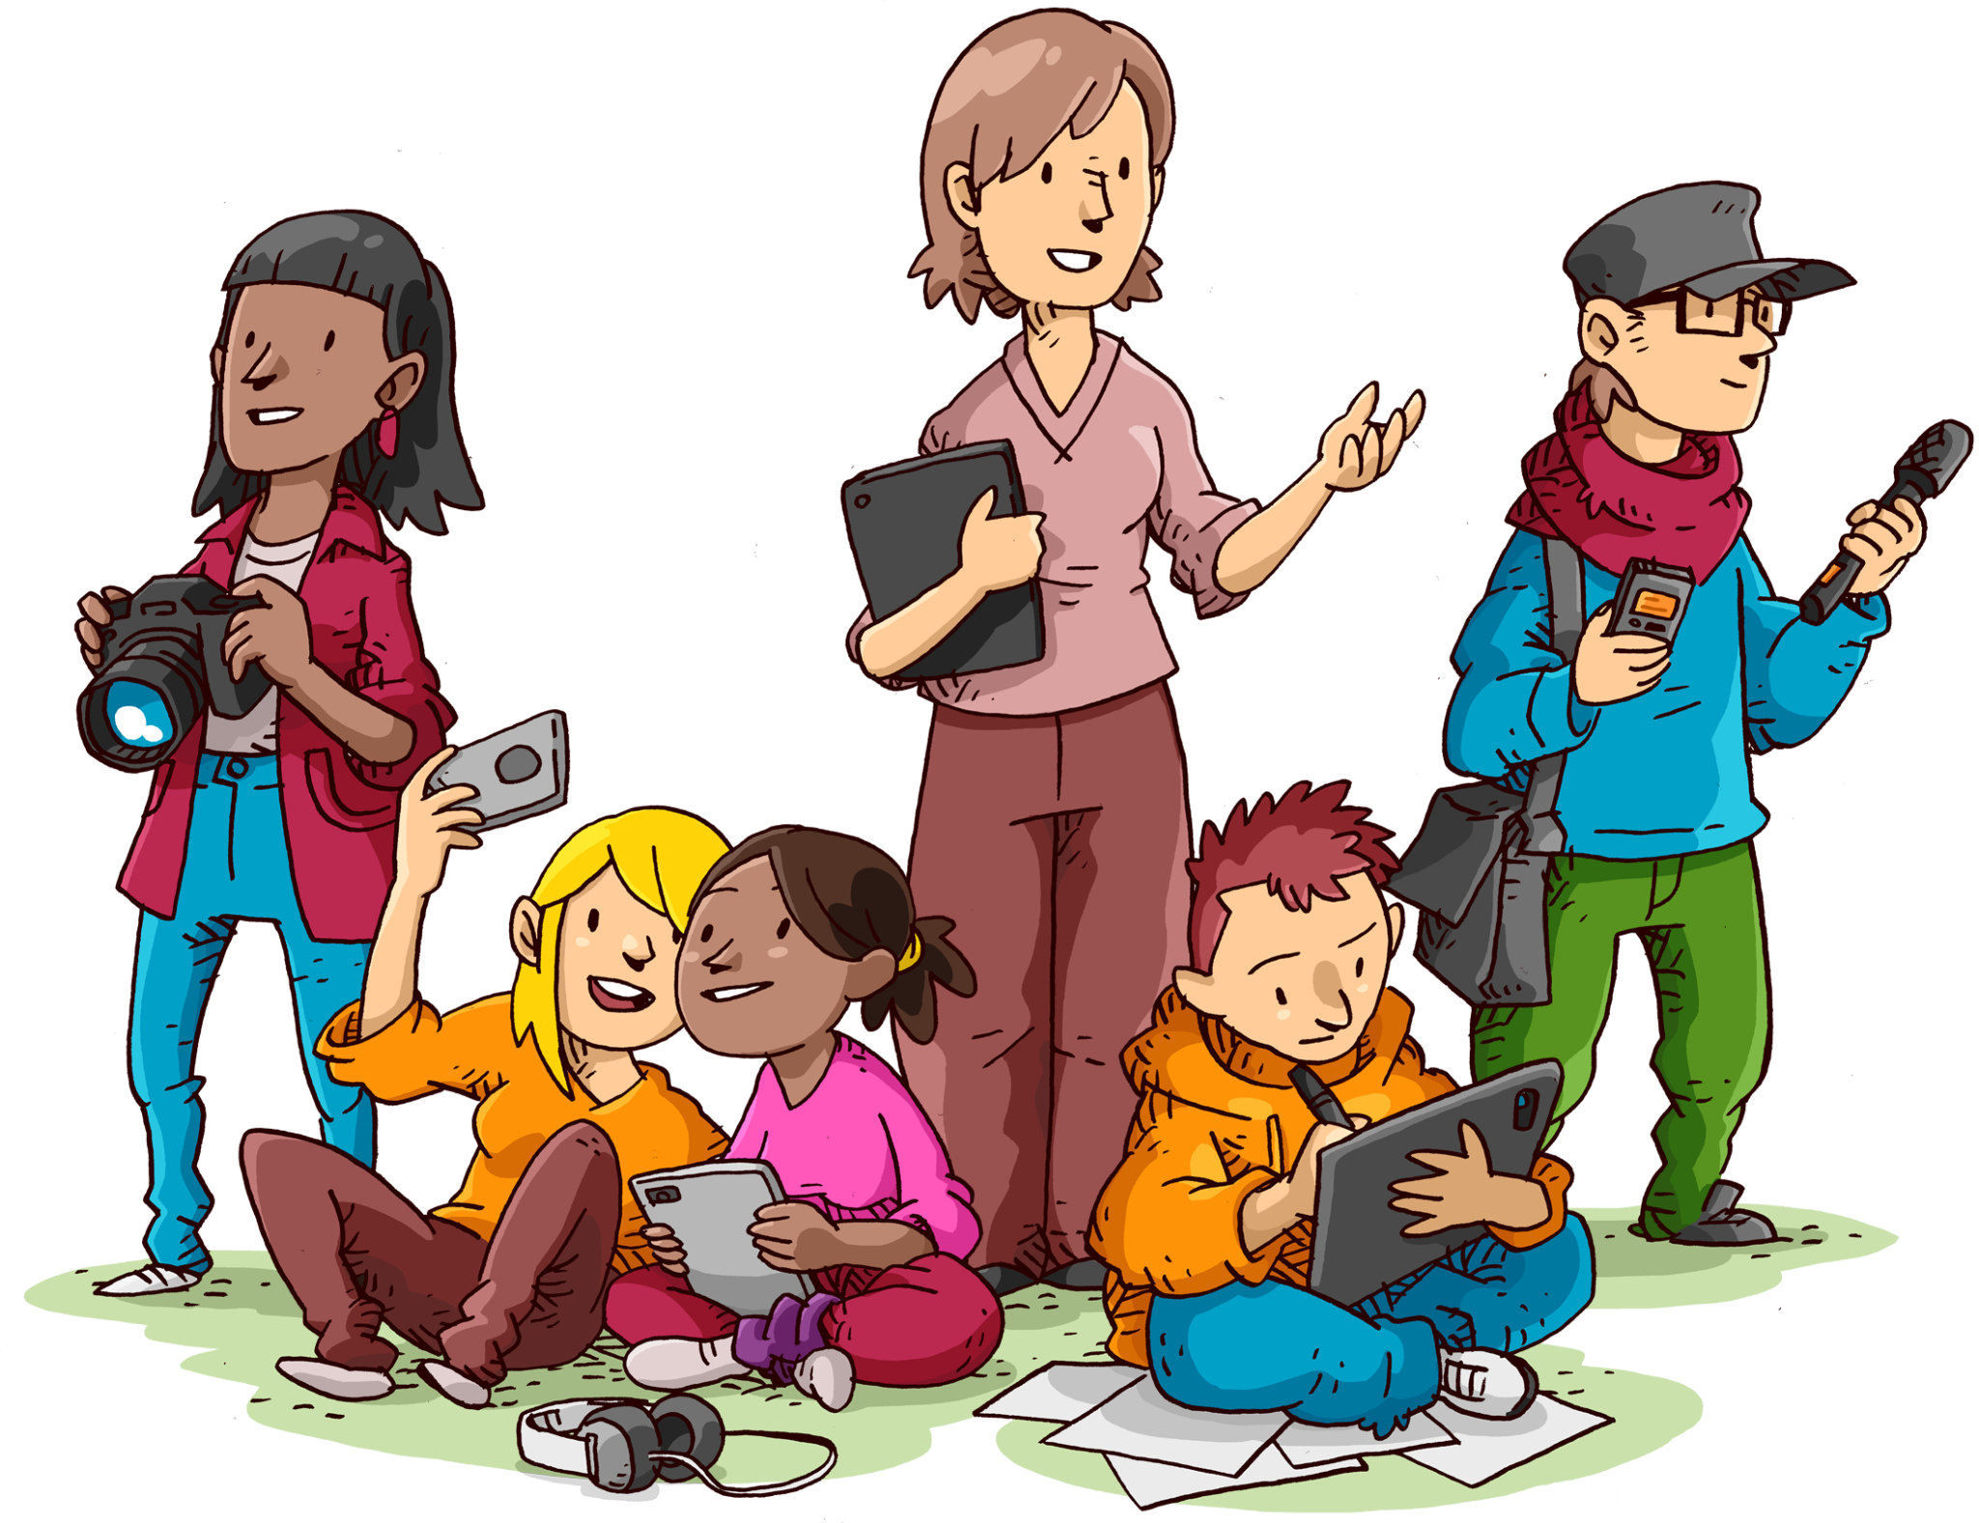
Ruutuaika varhaiskasvatuksessa
Varhaiskasvatuksessa digilaitteet ovat yksi oppimisen väline
Digilaitteiden käyttö varhaiskasvatuksessa on aina pedagogisesti perusteltua
Kun lapsi on aktiivinen toimija ja oppiminen tapahtuu digivälineen avulla, ruutuaika ei ole oleellista
Notes:
Esimerkki liikunnasta; ei jumpallekaan ole ruutuaikaa tai piirtämiselle.

Slide 22
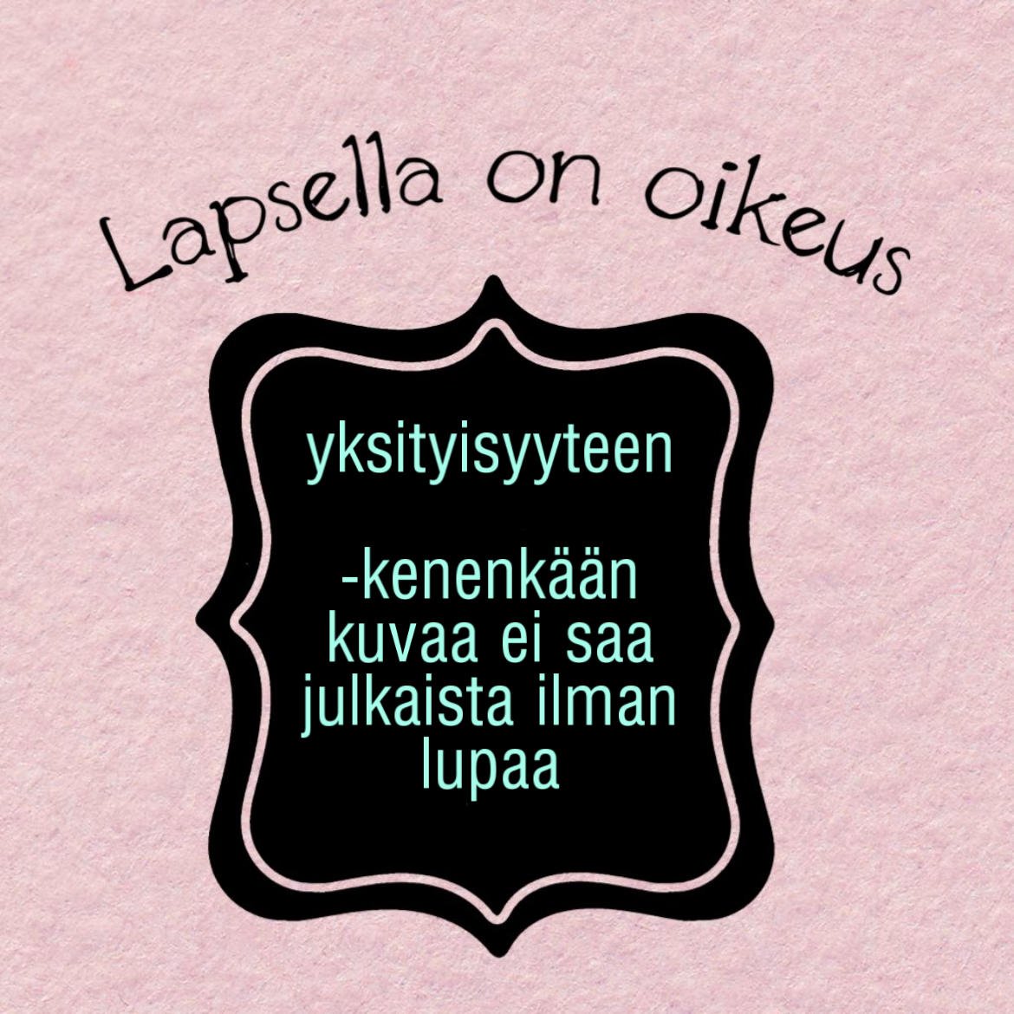
Huolehdimme yhdessä, että lapsen oikeus digiturvallisuuteen toteutuu
-Lapsen oikeuksien viikko 2022-
Notes:
Esimerkki liikunnasta; ei jumpallekaan ole ruutuaikaa tai piirtämiselle.

Slide 23
Orimattilan varhaiskasvatuksen digihankkeet 2022-2023
INNOSTUS-hanke
Innovatiiviset oppimisympäristöt ja yhteistyön kehittäminen Orimattilan perhepäivähoidossa 08/22-12/23
DigiLaukka-hanke
Uudet lukutaidot ja digipedagogiikan kehittäminen Orimattilan varhaiskasvatuksessa 08/22-06/23
10 varhaiskasvatusyksikköä, 31 lapsiryhmää,12 perhepäivähoitajaa

Slide 24
hankekoordinaattorit
Hanna Katajarinne ja Sarianna Tapaila
Hankekoordinaattorit@orimattila.fi

